Slide 1
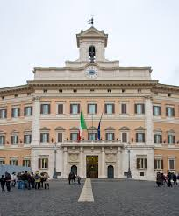
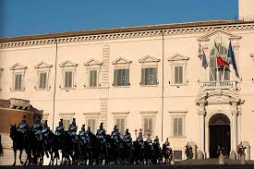
Forme di Stato, forme di governo
«forma di governo»
=
rapporti tra organi politici

Slide 2
Forme di Stato, forme di governo
«forma di governo»
=
rapporti tra organi politici
Monarchia costituzionale
Governo presidenziale
Governo semi-presidenziale
Governo parlamentare
Governo «direttoriale»

Slide 3
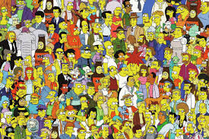
Forme di Stato, forme di governo
«forma di Stato»
=
rapporti tra apparati e popolo

Slide 4
Forme di stato: classificazioni
a) Classificazione basata sul rapporto politica - diritto
Stato patrimoniale
Monarchia assoluta
Stato di diritto
Stato costituzionale di diritto
Stato di democrazia popolare
b) Classificazione basata sui fini dello Stato in relazione ai cittadini
Stato “di polizia” (Polizeistaat)
Stato liberale
Stato sociale
Stato socialista
c) Classificazioni basate sul rapporto centro - periferia
Confederazione
Stato federale
Stato regionale
Stato centralizzato
NB: non c’è nessuna corrispondenza necessaria tra la stessa riga nelle diverse classificazioni: benché ci possa essere una certa corrispondenza tra a) e b) (per es. la monarchia assoluta illuminata è stata anche un Polizeistaat e lo Stato di diritto è stato per lo più uno Stato liberale, nessuna corrispondenza c’è mai con la classificazione basata sul rapporto centro – periferia). Le etichette indicano le forme di Stato più comuni, ma le classificazioni sono tante e varie.

Slide 5
L’ordinamento dello Stato e gli altri ordinamenti
Ordinamento internazionale
Organizzazioni internazionali
STATO UNITARIO – (vedi: sovranità)
Regioni
Ordinamenti derivati
province
Enti locali
comuni

Slide 6
L’ordinamento dello Stato e gli altri ordinamenti
Ordinamento internazionale
Organizzazioni internazionali
Unione europea
Confederazione
STATO UNITARIO – (vedi: sovranità)
Federazione
Regioni
Ordinamenti derivati
province
Enti locali
comuni

Slide 7
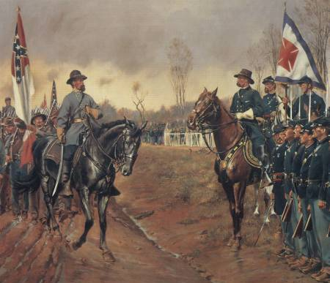

Slide 8
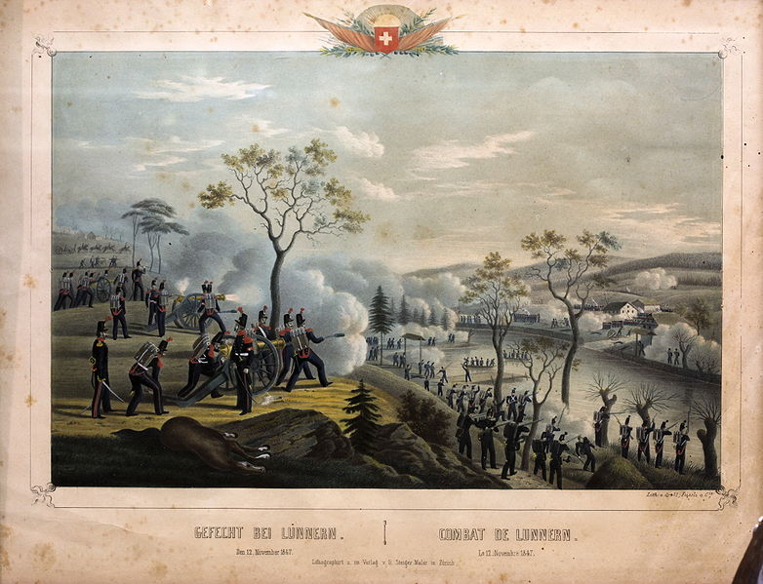

Slide 9
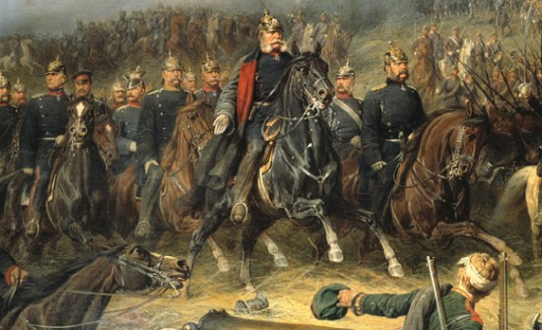

Slide 10
Stato federale
Enumerazione dei poteri conferiti
Stato federale
Costituzione
Tutto ciò che non è conferito resta agli Stati membri (principio di attribuzione)
Stati sovrani

Slide 11
Costituzione USA: Art. I, sez. 8
Il Congresso avrà facoltà:
d'imporre e percepire tasse, diritti, imposte e dazi; .
di pagare i debiti pubblici e di provvedere alla difesa comune e al benessere generale degli Stati Uniti I diritti, le imposte, le tasse e i dazi dovranno, però, essere uniformi in tutti gli Stati Uniti…
di regolare il commercio con le altre Nazioni, e fra i diversi Stati e con le tribù indiane (c.d. "commerce clause": n.d.t.)…
di battere moneta, di stabilire il valore della moneta stessa e di quelle straniere, e di fissare i vari tipi di pesi e di misure…
di costituire tribunali di grado inferiore alla Corte Suprema…
di dichiarare la guerra, di concedere permessi di preda e rappresaglia e di stabilire norme relative alle prede in terra e in mare;
di reclutare e mantenere eserciti; nessuna somma, però, potrà essere stanziata a questo scopo per più di due anni…
di fare tutte le leggi necessarie ed adatte per l'esercizio dei poteri di cui sopra, e di tutti gli altri poteri di cui la presente Costituzione investe il governo degli Stati Uniti, o i suoi dicasteri ed uffici (c.d. "implied powers clause": n.d.t.).

Slide 12
Tutto ciò che non è conferito resta allo Stato (principio di attribuzione)
Stato regionale
Stato sovrano
Costituzione
Enumerazione dei poteri conferiti
Regioni: enti derivati

Slide 13
Enti, uffici, organi
pubblici
Codice civile-Art. 11. Persone giuridiche pubbliche.
Le province e i comuni, nonché gli enti pubblici riconosciuti come persone giuridiche, godono dei diritti secondo le leggi e gli usi osservati come diritto pubblico.
Soggetti di diritto
(«centro di imputazione di diritti e doveri»)
Codice civile-Art. 1. Capacità giuridica.
La capacità giuridica si acquista dal momento della nascita.
I diritti che la legge riconosce a favore del concepito sono subordinati all'evento della nascita.
Persone fisiche
privati
Art. 1. Procedimento per l'acquisto della personalità giuridica (DPR 361/2000)
1. Salvo quanto previsto dagli articoli 7 e 9, le associazioni, le fondazioni e le altre istituzioni di carattere privato acquistano la personalità giuridica mediante il riconoscimento determinato dall'iscrizione nel registro delle persone giuridiche, istituito presso le prefetture.
Persone giuridiche

Slide 14
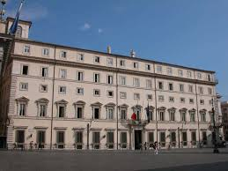
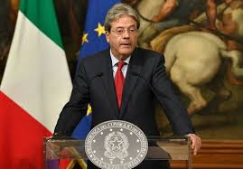
Soggetti & Organi
Ente = persona giuridica pubblica
Ufficio = articolazione organizzativa dell’Ente
Organo = ufficio cui è attribuita la capacità di agire per conto dell’ente
Titolare = persona fisica che ricopre la funzione nell’organo

Slide 15
1948 – art. 114 s.
Art. 114
«La Repubblica si riparte in Regioni, Provincie e Comuni».
Art. 115
«Le Regioni sono costituite in enti autonomi con propri poteri e funzioni secondo i principî fissati nella Costituzione».

Slide 16
1948 – art. 114
La «rivoluzione» del 2001
Art. 114 del 1948
«La Repubblica si riparte in Regioni, Provincie e Comuni».
2001 - art. 114
«La Repubblica è costituita dai Comuni, dalle Province, dalle Città metropolitane, dalle Regioni e dallo Stato».

Slide 17
Art. 117 Cost. 1948
«La Regione emana per le seguenti materie norme legislative nei limiti dei principî fondamentali stabiliti dalle leggi dello Stato, sempreché le norme stesse non siano in contrasto con l'interesse nazionale e con quello di altre Regioni:
---
fiere e mercati;
beneficenza pubblica ed assistenza sanitaria ed ospedaliera;
istruzione artigiana e professionale e assistenza scolastica;
musei e biblioteche di enti locali;
urbanistica;
turismo ed industria alberghiera;
tranvie e linee automobilistiche di interesse regionale;
viabilità, acquedotti e lavori pubblici di interesse regionale;
---
agricoltura e foreste;
artigianato; altre materie indicate da leggi costituzionali.
Le leggi della Repubblica possono demandare alla Regione il potere di emanare norme per la loro attuazione.»
Competenza “concorrente”
Limite di merito

Slide 18
Art. 117 Cost. 2001
Lo Stato ha legislazione esclusiva nelle seguenti materie:
a) politica estera e rapporti internazionali dello Stato; rapporti dello Stato con l'Unione europea; diritto di asilo e condizione giuridica dei cittadini di Stati non appartenenti all'Unione europea;
b) immigrazione;
c) rapporti tra la Repubblica e le confessioni religiose;
d) difesa e Forze armate; sicurezza dello Stato; armi, munizioni ed esplosivi;
e) moneta, tutela del risparmio e mercati finanziari; tutela della concorrenza; sistema valutario; sistematributario e contabile dello Stato; perequazione delle risorse finanziarie…
Sono materie di legislazione concorrente quelle relative a: rapporti internazionali e con l'Unione europea delle Regioni; commercio con l'estero; tutela e sicurezza del lavoro; istruzione, salva l'autonomia delle istituzioni scolastiche e con esclusione della istruzione e della formazione professionale; professioni; ricerca scientifica e tecnologica e sostegno all'innovazione per i settori produttivi; tutela della salute; alimentazione; ordinamento sportivo; protezione civile; governo del territorio; porti e aeroporti civili; grandi reti di trasporto e di navigazione….
Spetta alle Regioni la potestà legislativa in riferimento ad ogni materia non espressamente riservata alla legislazione dello Stato.

